Slide 1







PERMASALAHAN MORAL YANG SERING TERJADI
Rusbiantari Ningsih 2013053153
Pendidikan Nilai dan Moral

Slide 2




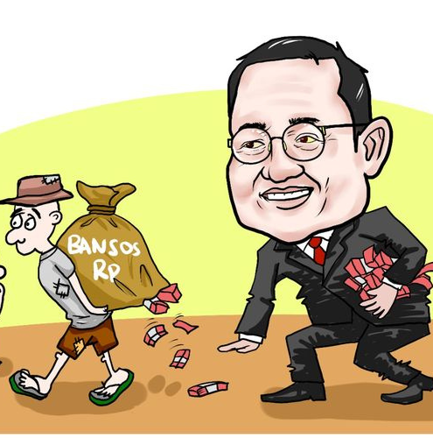

Korupsi
Perilaku Korupsi merupakan perbuatan yang bertentangan dengan nilai-nilai moralitas kehidupan bermasyarakat, berbangsa dan bernegara, karena korupsi berarti mengambil / mengurangi sesuatu yang menjadi hak orang lain atau tidak menjalankan tugasnya sebagaimana yang dibebankan kepada dirinya, bahkan beban tugas itu dikurangi secara sengaja.
Gambar Karikatur Mensos Juliari Batubara Tersangka Suap Dana Bansos Covid-19.

Slide 3





Di Indonesia korupsi seolah-olah sudah merupakan hal yang biasa didengar, dilihat oleh masyarakat, dan anehnya para pelakunya itu tidak merasa bersalah apalagi malu bahkan sampai bersumpah bahwa dirinya tidak melakukan korupsi, atau mengatakan sepeserpun dirinya tidak pernah menerimanya sampai bersumpah serapah.

Slide 4

Para wakil Rakyat ini tidak memikirkan rakyatnya yang hidup menderita dalam kemiskinan dan malah hidup bermewah-mewahan, bergelimang harta, tetapi dengan harta hasil curian yang semestinya untuk memikirkan kesejahteraan rakyat.
Kondisi Bangsa Indonesia ini tidak akan pernah bisa baik, jika tidak dipimpin oleh orang yang berjiwa besar, suka berjuang, mengedepankan kepentingan rakyat, serta berani bertindak tegas hanya semata-mata memikirkan kesejahteraan rakyatnya, bahkan berani mati demi memperjuangkan kepentingan rakyat kecil yang masih miskin, kebenaran dan keadilan tadi, yang mana semuanya itu dilakukan semata-mata menjalankan amanat

Slide 5




Faktor-Faktor Penyebab Korupsi

Slide 6





1
Berpikir secara materialistik & konsumtif.
Faktor Internal
Sifat tamak manusia dan moral yang kurang kuat menghadapi godaan.
2
3
Tidak mau bekerja keras.

Slide 7
Korupsi sudah menjadi semacam sistem yang diciptakan oleh pihak-pihak tertentu sehingga seringkali orang tidak mampu menghindar.
1
Faktor Eksternal
2
Faktor Politik: Money Politic. Adanya penyuapan untuk menduduki suatu jabatan.
3
Masih banyaknya rumusan hukum yang multi tafsir.
4
Ekonomi: gaji para pegawai yang masih kecil sehingga tidak mencukupi kebutuhan hidup keluarga.

Slide 8




Solusi atau Cara Penanganan Korupsi
Pendidikan budi pekerti, moral, dan akhlak sejak dini.
Mereformasi administrasi publik dan manajemen keuangan
Berikan hukuman yang berat pada koruptor.
Supremasi hukum yang kuat dan memanfaatkan tekonologi pada sistem birokrasi
Tanamkan nilai religi secara intensif
Menjadi pemimpin yang berintegritas serta menutup celah internasional.

Slide 9



Bullying
Bullying secara sederhana diartikan sebagai penggunaan kekuasaan atau kekuatan untuk menyakiti seseorang atau kelompok sehingga korban merasa tertekan, trauma, dan tidak berdaya.
Adanya kejadian bullying pada anak-anak merupakan salah satu akibat dari pendidikan yang lebih bersifat tertutup. Sistem pendidikan di Indonesia memang berbeda dari beberapa negara lainnya, yang menerapkan sistem pendidikan yang lebih terbuka, agar anak bisa lebih bebas berekspresi dalam hal positif.

Slide 10
Bully ini juga bisa dilakukan tanpa melakukan kekerasan fisik, yakni secara verbal seperti mengejek, memanggil seseorang dengan sebutan yang hina, menyebarkan gosip tentang korban, atau mempermalukan di depan banyak orang.
Di era teknologi seperti sekarang ini tindakan bully makin mudah terjadi, kerap dikenal sebagai cyber bullying. Pelaku cukup memakai media sosial untuk menjatuhkan korbannya, seperti menyebarkan teks, foto, atau video bertema negatif tentang korban.

Slide 11
1
Memiliki hubungan atau komunikasi yang buruk dengan orangtua.
Faktor Penyebab Bullying
Pernah menyaksikan dan merasakan kekerasan. Serta ingin membuktikan diri sebagai orang yang kuat agar tidak dianggap remeh dan payah oleh teman-temannya.
2
3
Memiliki orangtua yang bersifat permisif.
Pihak sekolah kerap mengabaikan tindakan bullying, kurang ketegasan, dan minim sekali pemberian konsekuensi dari pihak sekolah terhadap tindakan ini.
4

Slide 12
Solusi atau Cara Penanganan Bullying
Tanamkan nilai-nilai moral sejak dini.
Ajarkan anak cara bersikap asertif, alias tegas tapi selalu sopan
Bangun komunikasi yang baik dengan anak, serta dampingi ia dalam proses tumbuh kembangnya.
Bila anak adalah pelaku bullying, maka ajaklah anak berdiskusi dan cari tahu penyebabnya
Jadilah contoh teladan yang baik bagi anak
Menasihati anak agar berani melaporkan kepada pengajar di sekolah saat mengalami perilaku bully.

Slide 13


Terima kasih!

